Slide 1

Clase 11. SQL
SUBLENGUAJE DML 1
Notes:
Obligatoria siempre

Slide 2


RECUERDA PONER A GRABAR LA CLASE

Slide 3

Reconocer e implementar las sentencias del sublenguaje DDL
Identificar en qué situación usar cada sentencia
OBJETIVOS DE LA CLASE

Slide 4




CRONOGRAMA DEL CURSO
Clase 10
Clase 11
Clase 12
Workshop DDL
Sublenguaje DML 1
Sublenguaje DML 2
REPASO DE LO APRENDIDO HASTA AHORA
CONCEPTOS GENERALES, SENTENCIAS Y SUBLENGUAJES.
SUBLENGUAJES CON DML CON SUBCONSULTAS
ENTREGA INTERMEDIA
INSERCIÓN Y ACTUALIZACIÓN DE TABLAS
INSERCIÓN Y ACTUALIZACIÓN DE TABLAS II

Slide 5
MAPA DE CONCEPTOS

Slide 6

MAPA DE CONCEPTOS CLASE 11
RECONOCER E IMPLEMENTAR DML
CONCEPTOS GENERALES
IDENTIFICAR SITUACIONES DE USO
SUBLENGUAJE DML 1
INSERT
SENTENCIAS Y USO DEL SUBLENGUAJE
UPDATE
DELETE

Slide 7

SENTENCIAS INSERT, UPDATE, DELETE

Slide 8
CONCEPTO GENERAL
DML

Slide 9
SUBLENGUAJE DML 1
Comenzamos a profundizar aún más el uso del DML, Data Manipulation Language.
En esta oportunidad conoceremos las otras sentencias SQL que nos permitirán insertar, actualizar y eliminar registros en las diferentes tablas de una base de datos.

Slide 10

DATA MANIPULATION LANGUAGE
Inicialmente aprendimos que DML posee una serie de sentencias que habilitan la manipulación de la información presente en las tablas de una DB, pudiendo agregar, actualizar y/o eliminar parte o toda está información.

Slide 11
¿DML o DQL?
SELECT *
FROM system_user
WHERE last_name like
‘B%’;
Si bien mencionamos oportunamente la sentencia SELECT como parte de DML, en algunos casos podemos encontrar publicaciones que la agrupan bajo el paradigma DQL (Data Query Language).

Slide 12
¿DML o DQL?
SELECT *
FROM system_user
WHERE last_name like
‘B%’;
Esto tiene lógica dado que, el término DQL, hace foco en “queries” o “consultas” en sí, que es lo que realmente hacemos utilizando la sentencia SELECT para obtener datos.

Slide 13

Componentes de DML
Por lo tanto, DML engloba bajo su paraguas las siguientes sentencias SQL:
INSERT
UPDATE
DELETE

Slide 14
Componentes de DML
INSERT: se utiliza para insertar o agregar registros en una tabla.
UPDATE: se utiliza para actualizar registros existentes en una tabla.
DELETE: se utiliza para eliminar registros de una tabla.
Cada sentencia requiere de ciertos cuidados al momento de utilizarlas, que mencionaremos con el análisis detallado de cada una.

Slide 15
INSERT

Slide 16
INSERCIÓN DE REGISTROS

Slide 17


¿Para qué se utiliza INSERT?
Como bien dijimos, INSERT se usa para agregar o insertar datos en una tabla. La información que agregamos puede ser :
De forma individual (1 registro).
De forma plural (varios registros a la vez).
👉
👉

Slide 18
¿Cómo se utiliza INSERT?
Su sintaxis se elabora mediante la cláusula
INSERT INTO, seguida del nombre de la tabla, la cláusula
VALUES, y los datos que se insertarán en la misma.
INSERT INTO nombre_de_la_table (campo1, campo2, campo3,....)
VALUES (dato1, dato2, dato3, ...);

Slide 19
¿Cómo se utiliza INSERT?
Cada “dato” hace referencia al dato individual que conformará el registro que deseamos insertar.
Es conveniente detallar los nombres de los campos que componen la tabla, caso contrario tenemos que dar los valores a insertar en el orden que aparecen en la tabla (según orden de creación de la tabla).
INSERT INTO nombre_de_la_table (campo1, campo2, campo3,....)
VALUES (dato1, dato2, dato3, ...);

Slide 20
¿Cómo se utiliza INSERT?
MiTabla
campo1
campo2
campo3
campo4
VALUES
dato1
‘dato2’
‘dato3’
dato4
Si mi tabla tiene 4 campos, entonces debería insertar 4 datos, uno por cada campo.
Si el tipo de datos de un campo es number o boolean, el dato a insertar no lleva comillas.
Si es text o varchar, sí lleva comillas.

Slide 21


EJEMPLO EN VIVO
Inserción de datos.

Slide 22

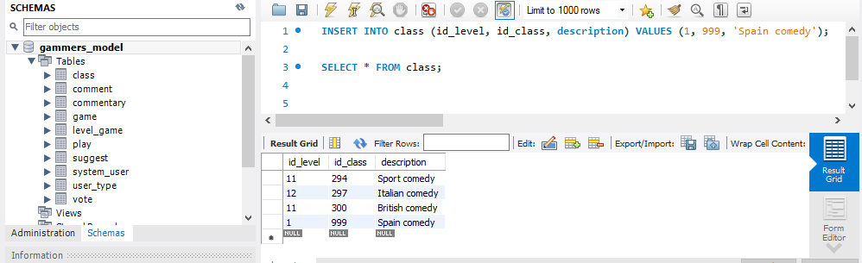
Ejemplo práctico de INSERT
INSERT INTO class (id_level,id_class,description) VALUES (1,999,‘Spain comedy’);

Slide 23
Ejemplo práctico de INSERT
Como observamos en la diapositiva anterior, el total de datos insertados en la tabla corresponde con el total de campos con la que fue declarada la misma.
INSERT INTO class (id_level, id_class, description)
VALUES (1, 999, ‘Spain comedy’);

Slide 24
¿Y LOS CAMPOS ‘AUTOINCREMENT’?

Slide 25
INSERT: Campo autoincrement
En el caso de contar con campos AUTOINCREMENT, tenemos la posibilidad de permitir que el DBMS resuelva el valor correlativo para éste, pasando como parámetro el valor NULL o no colocandolo en la lista de campos. Tomemos como ejemplo la tabla PAY que creamos en la clase 6.
INSERT INTO pay VALUES (NULL, 250, ‘U$S’, ‘2021-07-22’, ‘Paypal’, 850, 77);
Notes:
CREATE TABLE pay (
id_pay INT NOT NULL AUTO_INCREMENT
PRIMARY KEY,
amount REAL NOT NULL,
currency VARCHAR(20) NOT NULL,
date_pay DATE NOT NULL,
pay_type VARCHAR(50),
id_system_user INT NOT NULL,
id_game INT NOT NULL);

Slide 26
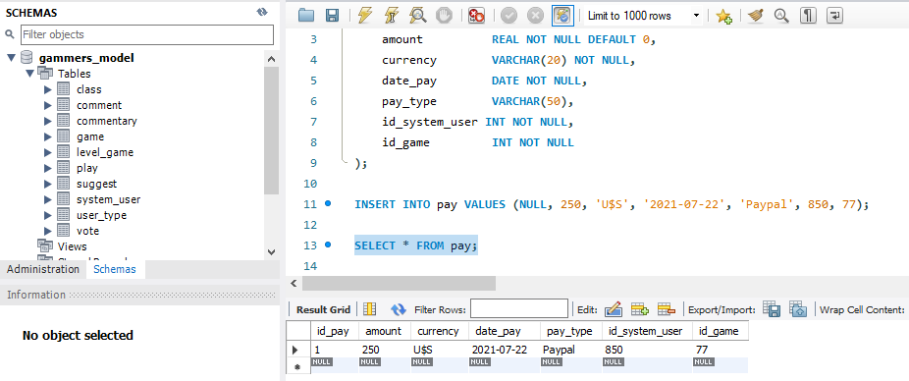
INSERT: Campo autoincrement
Notes:
CREATE TABLE pay (
id_pay INT NOT NULL AUTO_INCREMENT
PRIMARY KEY,
amount REAL NOT NULL,
currency VARCHAR(20) NOT NULL,
date_pay DATE NOT NULL,
pay_type VARCHAR(50),
id_system_user INT NOT NULL,
id_game INT NOT NULL);

Slide 27
INSERTAR DATOS PARCIALES

Slide 28
Insertar datos parciales
INSERT INTO pay
(id_pay, amount, currency, date_pay, id_system_user, id_game)
VALUES ( NULL, 300, ‘U$S’, ‘2021-07-22’, 501, 13);
Como ya mencionamos, podemos insertar datos en determinados campos de una tabla.
Para ello, debemos especificar en la sentencia INSERT INTO, cuáles son los campos donde insertamos información.

Slide 29
Insertar datos parciales
INSERT INTO pay
(id_pay, amount, currency, date_pay, id_system_user, id_game)
VALUES ( NULL, 300, ‘U$S’, ‘2021-07-22’, 501, 13);
El total de datos a insertar debe condecir con el total de campos mencionados, además de tener que coincidir el tipo de dato.
Si la tabla posee un campo AUTOINCREMENT, debes referenciarlo, asignándole el valor NULL

Slide 30
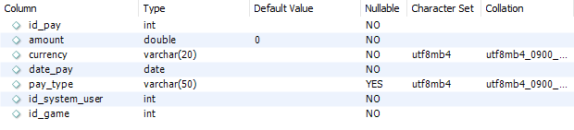
Insertar datos parciales
Si los campos que obviamos poseen un valor definido por defecto, estos aparecerán en el registro insertado.
Caso contrario, el dato quedará como NULL.

Slide 31
EJEMPLO EN VIVO
Inserción de datos parciales.

Slide 32
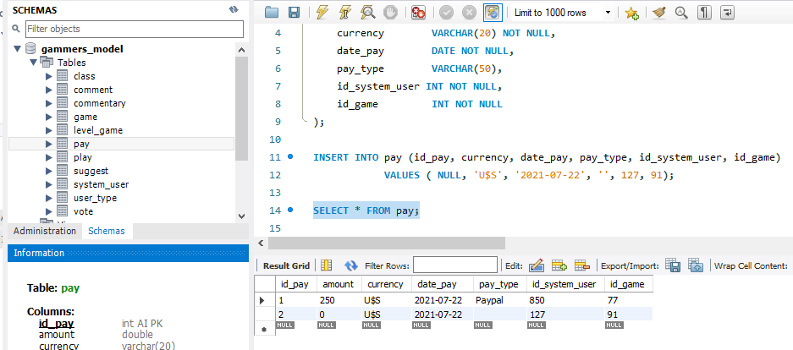
Insertar datos parciales
INSERT INTO pay (id_pay, currency, date_pay, pay_type, id_system_user, id_game)
VALUES ( NULL, 'U$S', '2021-07-22', '', 127, 91);
Notes:
ALTER TABLE pay
MODIFY date_pay DEFAULT CURRENT_DATE();

Slide 33
INSERTAR MÚLTIPLES DATOS

Slide 34
Insertar múltiples datos
Finalmente, podemos aprovechar la sentencia INSERT para agregar múltiples registros en una misma ejecución. Cada nuevo registro debe encerrarse entre (...) y separarse con una coma.
INSERT INTO pay VALUES
(NULL, 250, 'U$S', '2021-07-22', 'Paypal', 850, 77),
(NULL, 3700, 'Pesos Arg', '2021-07-22', 'Visa', 38, 31),
(NULL, 180, 'Libras', '2021-07-22', 'Transfer', 175, 16);

Slide 35
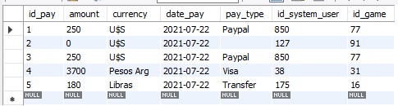
Insertar múltiples datos
De igual forma procederemos en el caso de tener que agregar múltiples registros sin especificar todos los campos de la tabla.

Slide 36

¡PARA PENSAR!
¿Es más efectivo insertar múltiples registros en una tabla usando un INSERT por cada uno, o conviene usar una única sentencia INSERT para todos los registros?
CONTESTA LA ENCUESTA DE ZOOM
Notes:
“Para pensar”
¿Cómo crear encuestas de zoom? Disponible en este video.
El docente generará una encuesta de zoom para que los estudiantes respondan. Esto es una actividad de comprobación.
Opciones:
Conviene insertar múltiples registros en una tabla usando un INSERT por cada uno.
Conviene usar una única sentencia INSERT para todos los registros.

Slide 37
☕
BREAK
¡5/10 MINUTOS Y VOLVEMOS!

Slide 38
Si adquiriste un servicio de talento, recordá chequear tu correo de spam, no deseado, publicidad y/o social
En caso de no haberlo recibido, escribinos a talento@coderhouse.com
¡5/10 MINUTOS Y VOLVEMOS!
Notes:
Mitad de la cursada

Slide 39
UPDATE

Slide 40
ACTUALIZAR REGISTROS

Slide 41


Acerca de SQL UPDATE
La sentencia SQL UPDATE actualiza registros almacenados en uno o más campos de una tabla.
Su sintaxis es simple, y permite hacer una actualización masiva de datos, o aquellos registros que cumplan con una determinada condición.

Slide 42
Sintaxis de UPDATE
Su sintaxis se elabora mediante la cláusula UPDATE tabla, seguida la palabra SET y luego la(s) columna(s) o campo(s) con su(s) nuevo(s) valor(es).
UPDATE nombre_de_la_tabla SET campo2 = ‘dato2’;

Slide 43
Sintaxis de UPDATE
Para actualizar el valor de más de un campo, debemos separar cada uno de éstos con una coma
Especificamos campo = valor, otroCampo = otroValor, y así con cada campo que deseamos actualizar
UPDATE nombre_de_la_tabla SET campo1 = ‘dato1’, campo2 = ‘dato2’, campo3 = ‘dato3’;

Slide 44
Sintaxis de UPDATE
Al igual que vimos con la sentencia INSERT;
UPDATE sigue con la definición de delimitar los nuevos valores entre comillas cuando el campo es TEXT o VARCHAR, y sin comillas en aquellos casos que el campo es NUMBER o BOOLEAN.
UPDATE nombre_de_la_tabla SET categoria_id = 123, nombre = ‘nuevo nombre’;

Slide 45
ACTUALIZAR DATOS QUE CUMPLAN DETERMINADA CONDICIÓN

Slide 46
UPDATE: Condicionar la actualización
Podemos limitar la actualización de datos que cumplan una determinada condición.
Por ejemplo, cambiar la fecha de pago de aquellos realizados en el día. Para esto debemos integrar la cláusula WHERE, especificando la o las condiciones que deben cumplirse.

Slide 47
UPDATE:
Condicionar la actualización
UPDATE pay SET date_pay = CURRENT_DATE - 1
WHERE date_pay = CURRENT_DATE;
Volviendo a nuestro ejemplo de pagos; a través de la sentencia UPDATE representada aquí, actualizaremos la fecha de pago de aquellos pagos del día.
Notes:
Nota: es importante conocer los modos de seteos del servidor y de la sesión:
SELECT @@GLOBAL.sql_mode;
SELECT @@SESSION.sql_mode;
sobre todo para el caso del update anterior o de los delete que vendrán luego que la variable safe_mode esté en 0. Si se realizan actualizaciones que no involucren la clave de la tabla puede dar error. Para setearla utilizar:
SET SQL_SAFE_UPDATES=0;

Slide 48
EJEMPLO EN VIVO
Actualización de datos masiva.

Slide 49
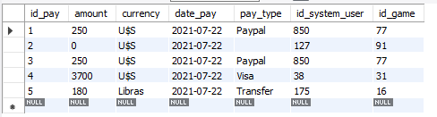
Actualización masiva de datos
UPDATE pay SET currency = ‘U$S’
WHERE id_pay = 4;

Slide 50
¡PARA PENSAR!
Si deseamos actualizar los niveles de las clases de juegos, pasar a nivel 8 todas las clases que están entre la 1 y la 20 inclusive y cuyos niveles actuales están por debajo del 13
¿Cuántos registros se actualizarían y Cuál sería la cláusula UPDATE?
💬 CONTESTA EN EL CHAT

Slide 51
DELETE

Slide 52
ELIMINAR REGISTROS

Slide 53

¿Para qué se utiliza DELETE?
Finalmente, para eliminar registros de una tabla, debemos utilizar la sentencia DELETE.
Se ocupa de eliminar todos los registros, o sólo aquellos que coincidan con determinados parámetros que le indiquemos en la condición del WHERE.

Slide 54
Sintaxis de DELETE
Su sintaxis se elabora mediante la cláusula DELETE FROM seguido del nombre de la tabla. Además debemos agregar la cláusula WHERE, para indicarle cuál o cuáles registros se deben eliminar.
DELETE FROM nombre_de_la_tabla WHERE (campo = ‘dato’);

Slide 55

¡ATENCIÓN CON ESTA CLÁUSULA!
Seamos cuidadosos al utilizar DELETE. Siempre comencemos escribiendo WHERE, junto a la o las condiciones que deben cumplir los registros a eliminar.
Un error involuntario, como el olvidar el condicional, hará que perdamos toda la información de la tabla

Slide 56
Eliminar el producto con DELETE
Si deseamos eliminar la clase cuyo id_level y id_class sean (1, 999) debemos elaborar la siguiente sentencia DELETE.
En éste caso el borrado cumple con más de una condición.
DELETE FROM class
WHERE id_level = 1 and id_class = 999;

Slide 57
POSIBLES ERRORES AL INTENTAR ELIMINAR REGISTROS

Slide 58
DELETE: Posibles errores
Si intentamos eliminar registros de una tabla cuya PRIMARY KEY es FOREIGN KEY en otra u otras tablas, SQL no realizará la operación y nos advertirá dicho impedimento a través de la consola.
Por ejemplo delete from level_game where id_level = 5;
Error Code: 1451. Cannot delete or update a parent row: a foreign key constraint fails (`gamers`.`level_game`, CONSTRAINT `fk_class_level` FOREIGN KEY (`id_level`) REFERENCES `le` (`id`))

Slide 59
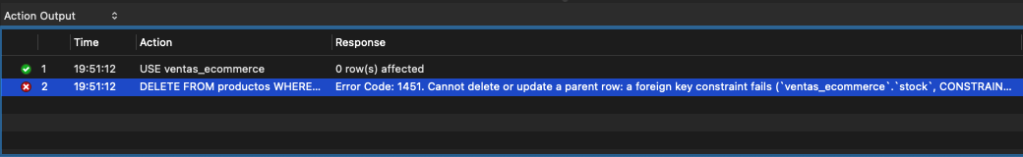
DELETE: Posibles errores
Ante esta situación, debemos eliminar primero el registro asociado mediante la FOREIGN KEY en la otra tabla, para luego proceder con la eliminación de este registro.

Slide 60
ELIMINACIÓN TOTAL DE REGISTROS DE UNA TABLA

Slide 61
TRUNCATE TABLE
Recordemos que para eliminar todos los registros de una tabla podemos utilizar TRUNCATE en lugar de DELETE sin where. Internamente, TRUNCATE borra todos los registros mientras que DELETE, recorre uno a uno y los va eliminando.
TRUNCATE nombre_de_la_tabla;

Slide 62

INSERCIÓN Y ACTUALIZACIÓN DE TABLAS
Realizaremos operaciones de inserción y actualización de registros.
Tiempo estimado: 10 minutos

Slide 63

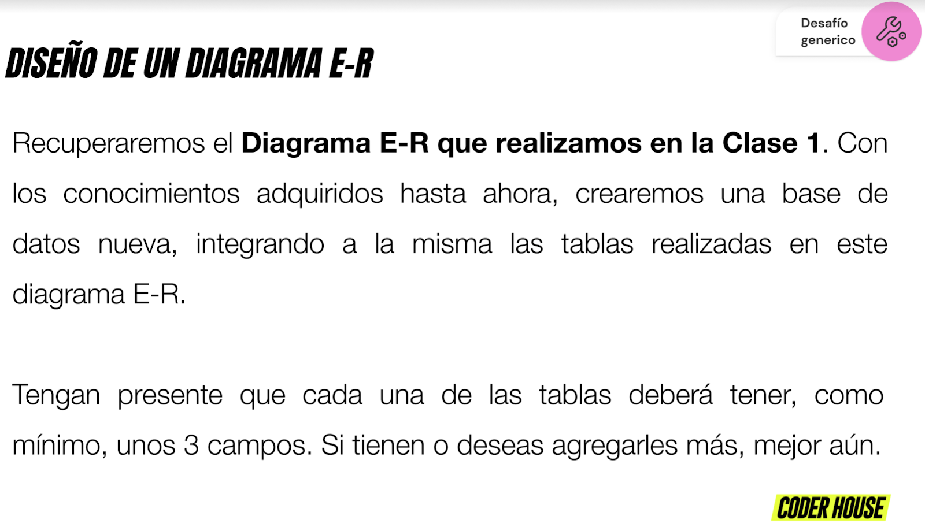
INSERCIÓN Y ACTUALIZACIÓN DE TABLAS
Basado en las tablas creadas con el Diagrama E-R de la clase 7, insertar al menos 2 registros en cada tabla.
Luego de realizado, elige una tabla y modifica al menos el dato de 1 registro insertado.
Tiempo estimado: 10 minutos

Slide 64

¿QUIERES SABER MÁS? TE DEJAMOS MATERIAL AMPLIADO DE LA CLASE

Slide 65


Insertar datos en una tabla | Anner Barrena
Actualizar datos de una tabla | Anner Barrena
Eliminar filas de una tabla | Anner Barrena

Slide 66

Finalmente, le ponemos un poco de humor... basado en hechos reales
No te olvides de poner el WHERE - Youtube

Slide 67

¿PREGUNTAS?

Slide 68
¡MUCHAS GRACIAS!
Resumen de lo visto en clase hoy:
Sentencias insert, update, delete.
Implementación de cada sentencia.

Slide 69

OPINA Y VALORA ESTA CLASE

Slide 70
#DEMOCRATIZANDOLAEDUCACIÓN

